Slide 2
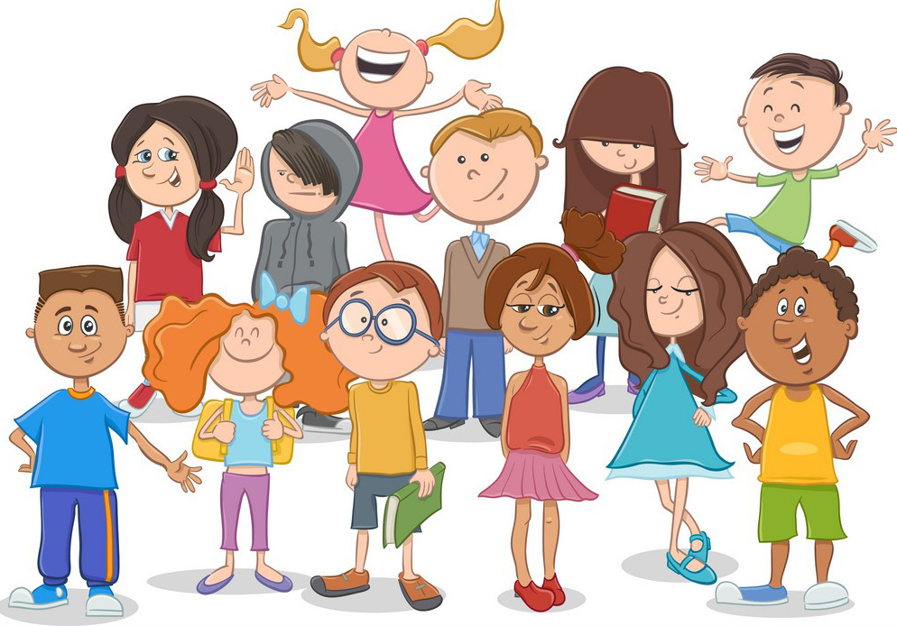
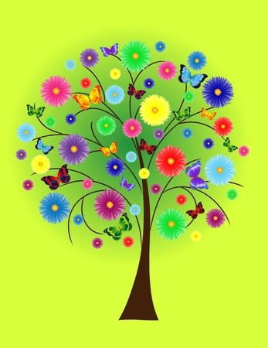
I DOCENTI E GLI ALUNNI DELLE
CLASSI
I
II
III
DELLA SCUOLA
SECONDARIA 1^ GRADO
E DELLA V PRIMARIA-PLESSO DI PANNI

Slide 3
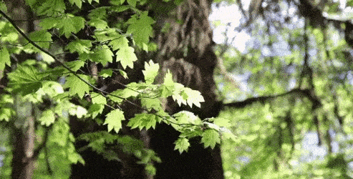
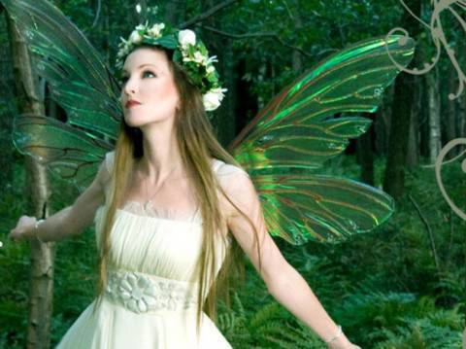
PIANTARE UN ALBERO È UN GESTO MOLTO ANTICO,
LO ABBIAMO EREDITATO DA CULTURE LONTANE.
Le origini
NELLA SECONDA METÀ DELL'OTTOCENTO, SI MANIFESTÒ LA NECESSITÀ DI EDUCARE LA POPOLAZIONE AL RISPETTO E ALL'AMORE VERSO LA NATURA. IN PARTICOLARE VERSO GLI ALBERI.
IN EPOCA MODERNA, QUESTA NECESSITÀ SI CONCRETIZZÒ PER LA PRIMA VOLTA IN ALCUNI STATI DEL NORD AMERICA, QUANDO, COME CONSEGUENZA DI DISASTROSI DISBOSCAMENTI, LARGA PARTE DEL TERRITORIO FU COLPITA DA SPAVENTOSE INONDAZIONI.
L'ALBERO E I BOSCHI ERANO LEGATI ALLA RELIGIONE ED ERA CONSUETUDINE, CONSACRARE I BOSCHI AL CULTO DELLE DIVINITÀ DELL'EPOCA. NUMEROSE SONO LE TESTIMONIANZE DI QUANTO FOSSE DIFFUSA LA MESSA A DIMORA DI NUOVE PIANTE, IN OCCASIONE DI RICORRENZE, FESTE E AVVENIMENTI.

Slide 4
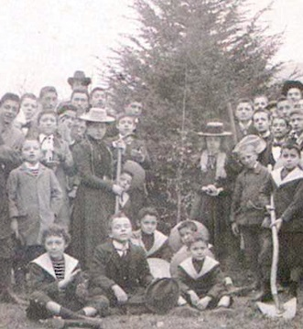
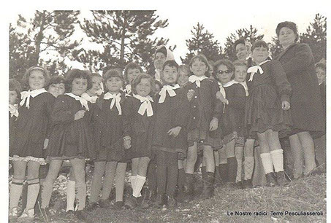
IL 21 NOVEMBRE SI FESTEGGIA LA GIORNATA DELL’ALBERO, ISTITUITA COME RICORRENZA NAZIONALE CON UNA LEGGE DELLA REPUBBLICA ENTRATA IN VIGORE NEL FEBBRAIO DEL 2013.
IN ITALIA LA PRIMA "FESTA DELL'ALBERO" FU CELEBRATA NEL 1898 PER INIZIATIVA DELLO STATISTA GUIDO BACCELLI QUANDO RICOPRIVA LA CARICA DI MINISTRO DELLA PUBBLICA ISTRUZIONE. NELLA LEGGE FORESTALE DEL 1923 ESSA FU ISTITUZIONALIZZATA NELL'ART. 104
NEL 1951 UNA CIRCOLARE DEL MINISTERO DELL'AGRICOLTURA E DELLE FORESTE STABILIVA CHE LA "FESTA DELL'ALBERO" SI DOVESSE SVOLGERE IL 21 NOVEMBRE DI OGNI ANNO, CON POSSIBILITÀ DI DIFFERIRE TALE DATA AL 21 MARZO NEI COMUNI DI ALTA MONTAGNA

Slide 5
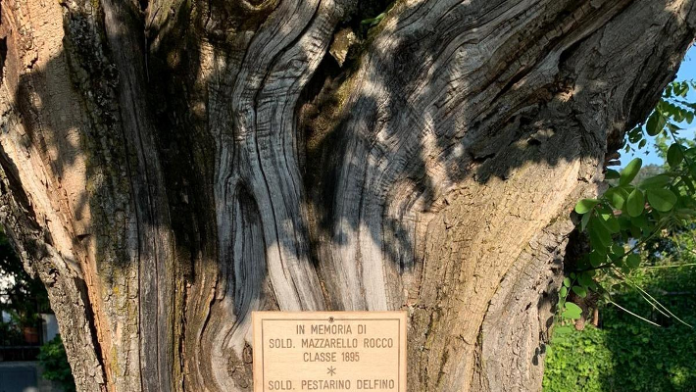
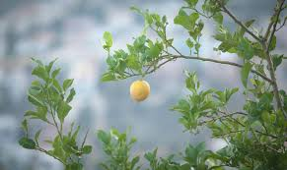
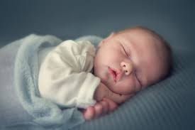
L’ALBERO DEL RICORDO E DELLA VITA
NELLA NOSTRA TRADIZIONE CULTURALE GLI ALBERI:
rappresentano il ricordo dei defunti, precisamente dei caduti della Grande Guerra.
Essi svolsero un’importante azione consolatoria per i parenti rimasti in vita.
Simboleggiano anche la nascita, di una nuova vita.
Per omaggiarla vengono piantati nei comuni nuovi alberi.

Slide 6
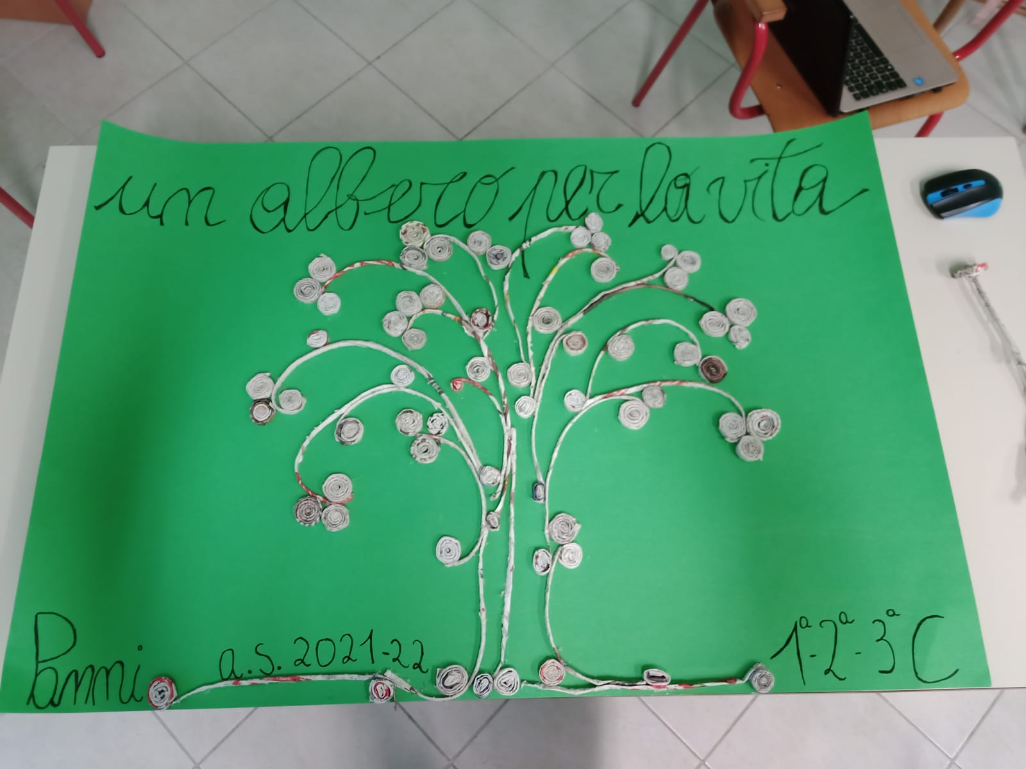
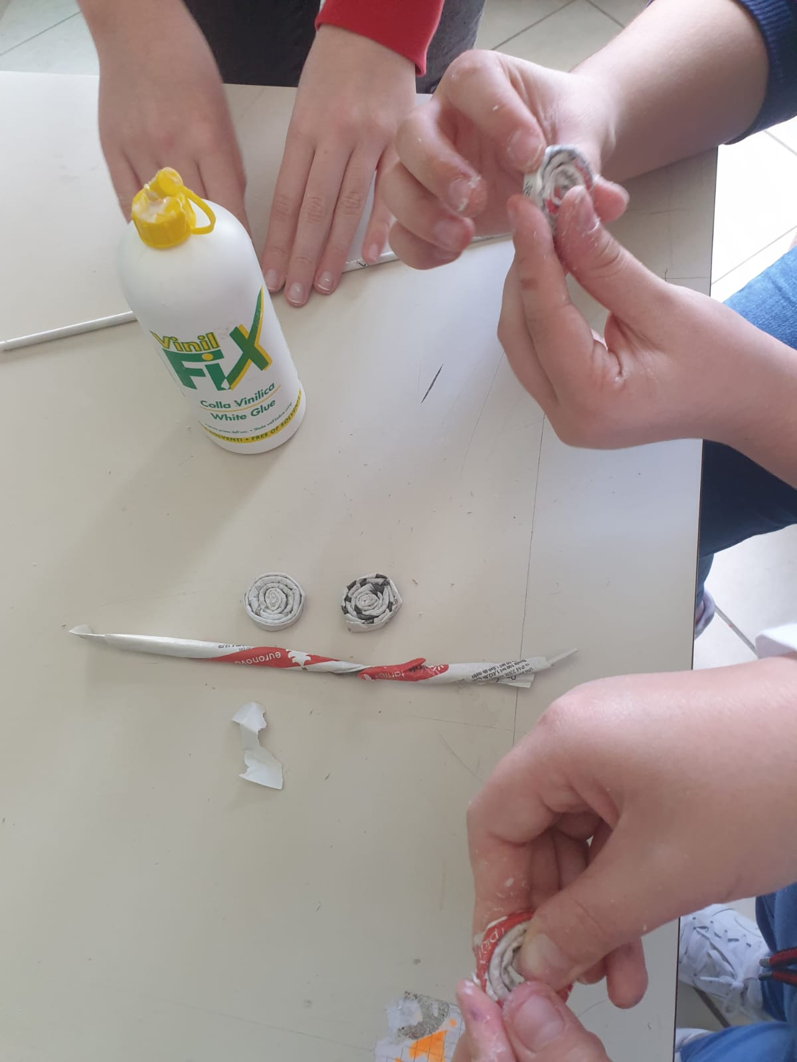
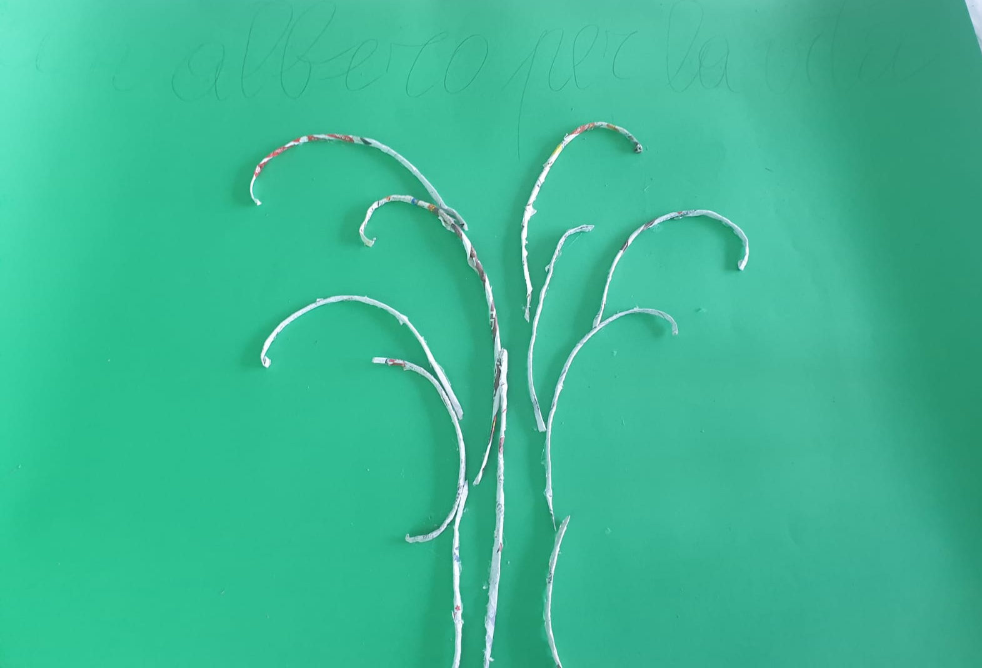
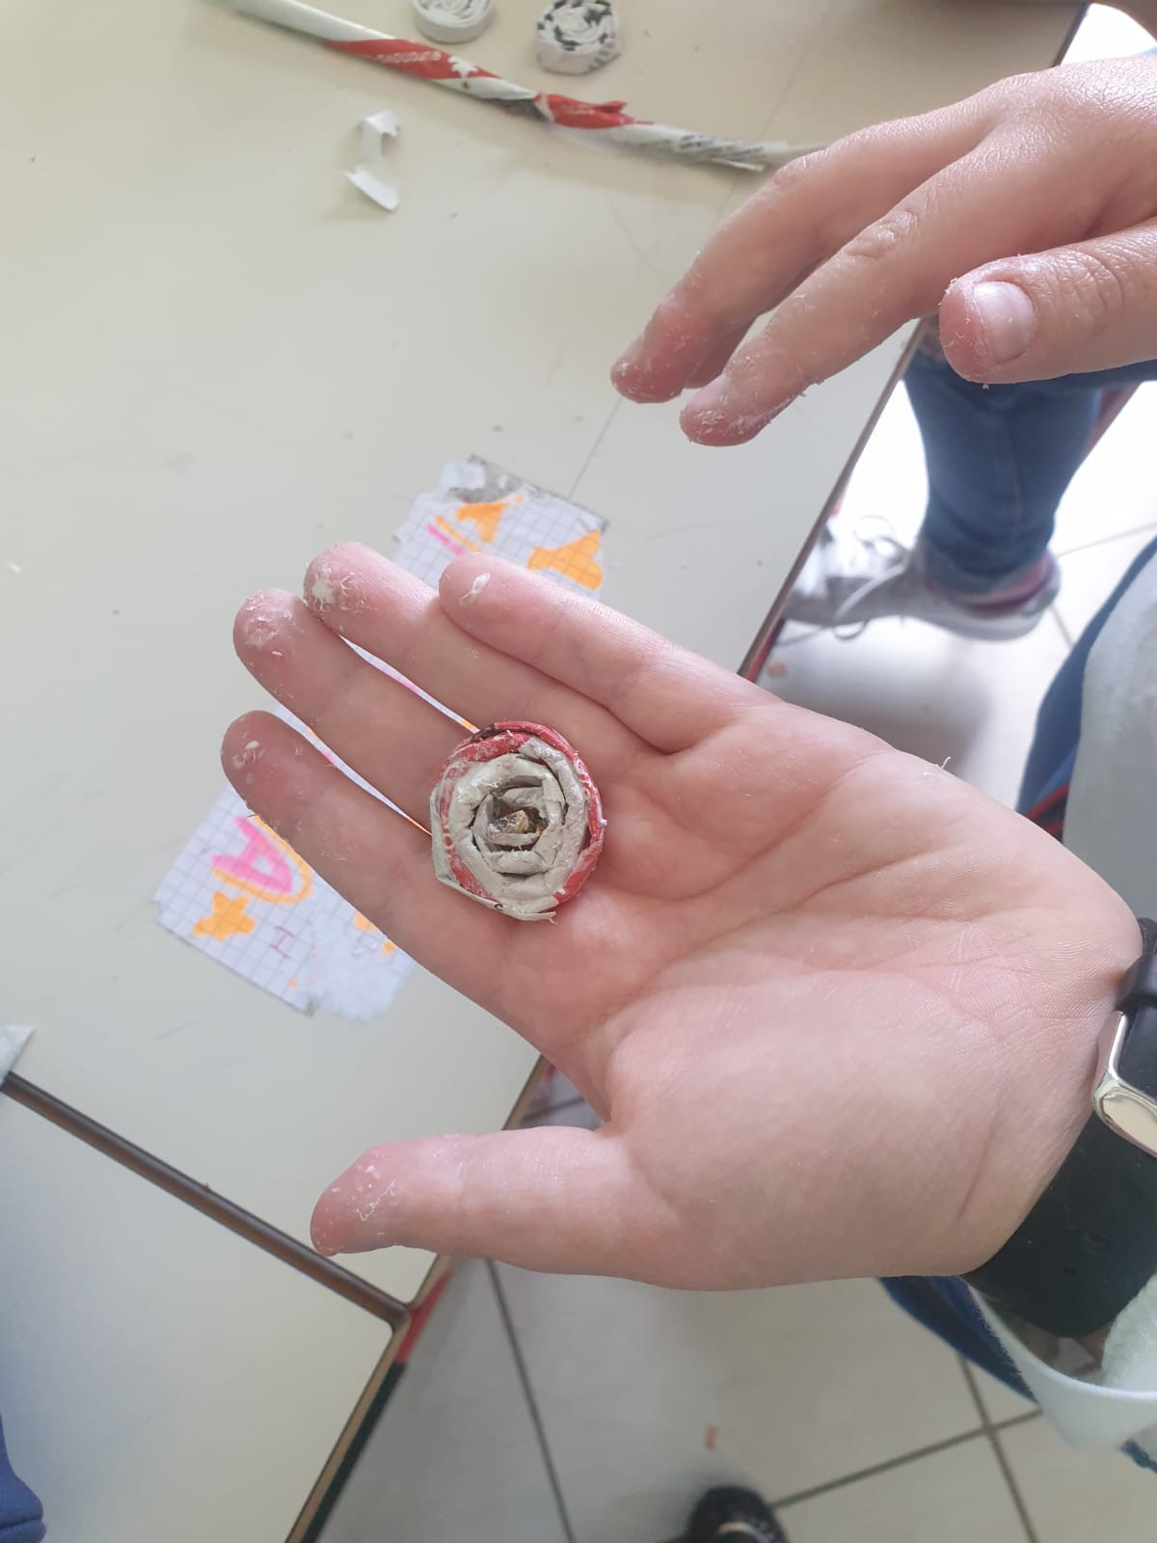

Slide 7
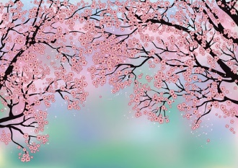
La Festa dell’Albero è una campagna di Legambiente giunta alla sua XIV° edizione.
Ogni anno l’obiettivo è mettere a dimora nuovi alberi che diano un aspetto rigoglioso e di benessere al territorio, e contribuire al raggiungimento degli obiettivi fissati dal protocollo di Kyoto, che impegna i 169 paesi firmatari a ridurre le emissioni di gas serra almeno del 5% rispetto al 1990.
E‘ una delle più antiche cerimonie nate in ambito forestale e rappresenta la celebrazione che dimostra come il culto e il rispetto dell’albero affermino il progresso civile, sociale, ecologico ed
economico di un paese.

Slide 8
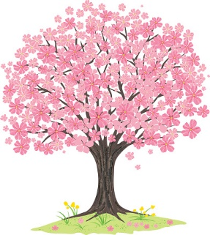
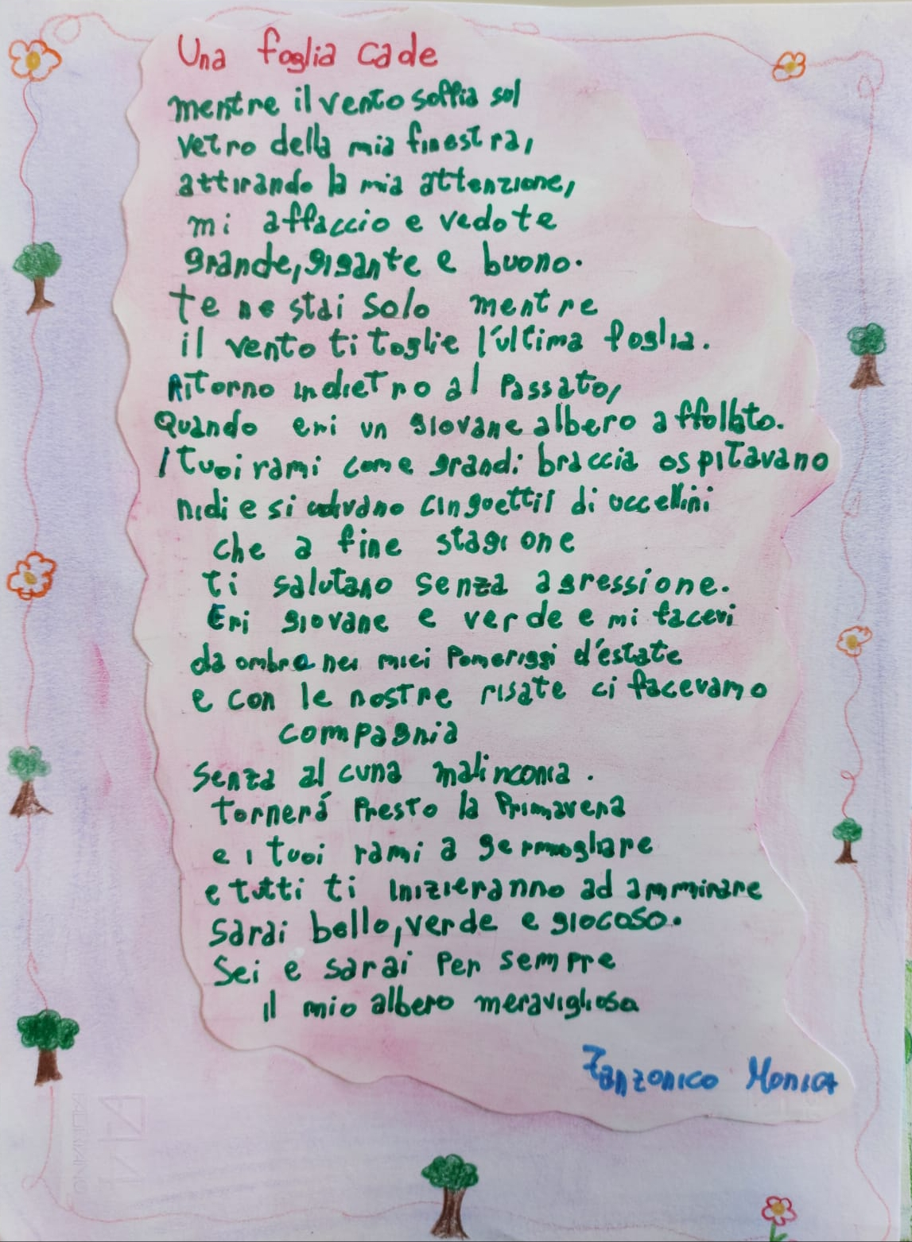
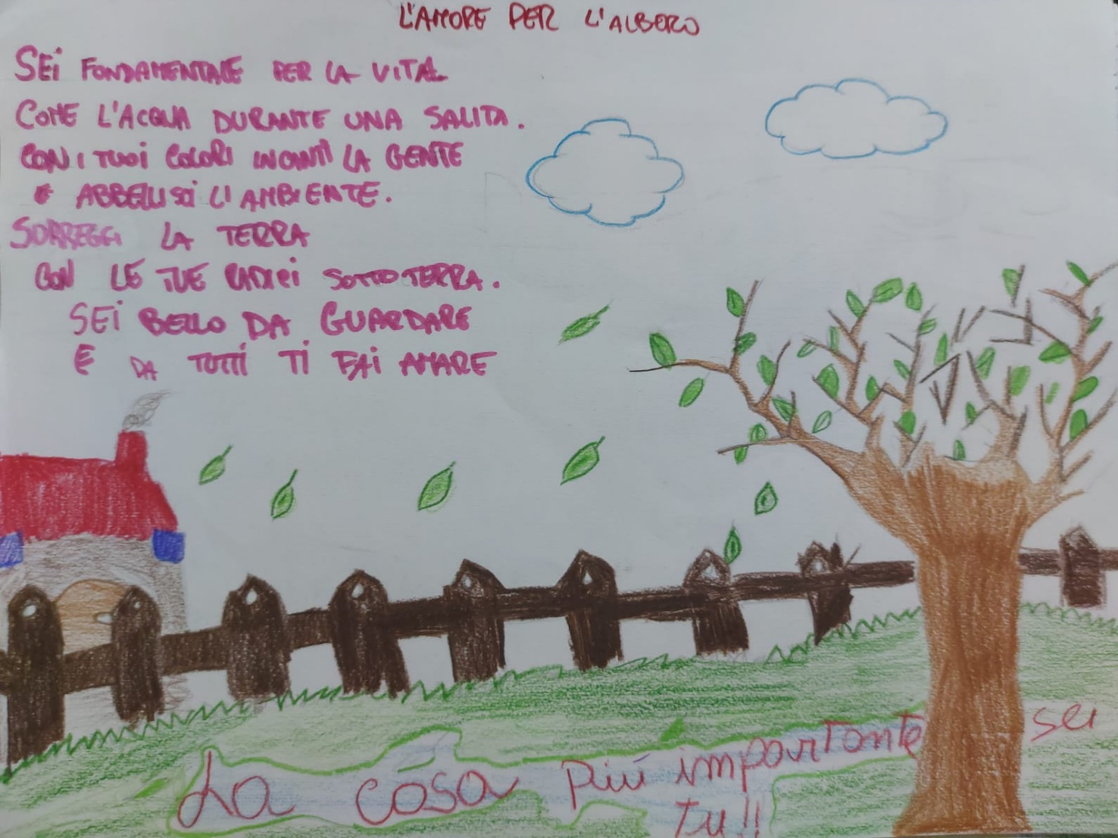

Slide 9
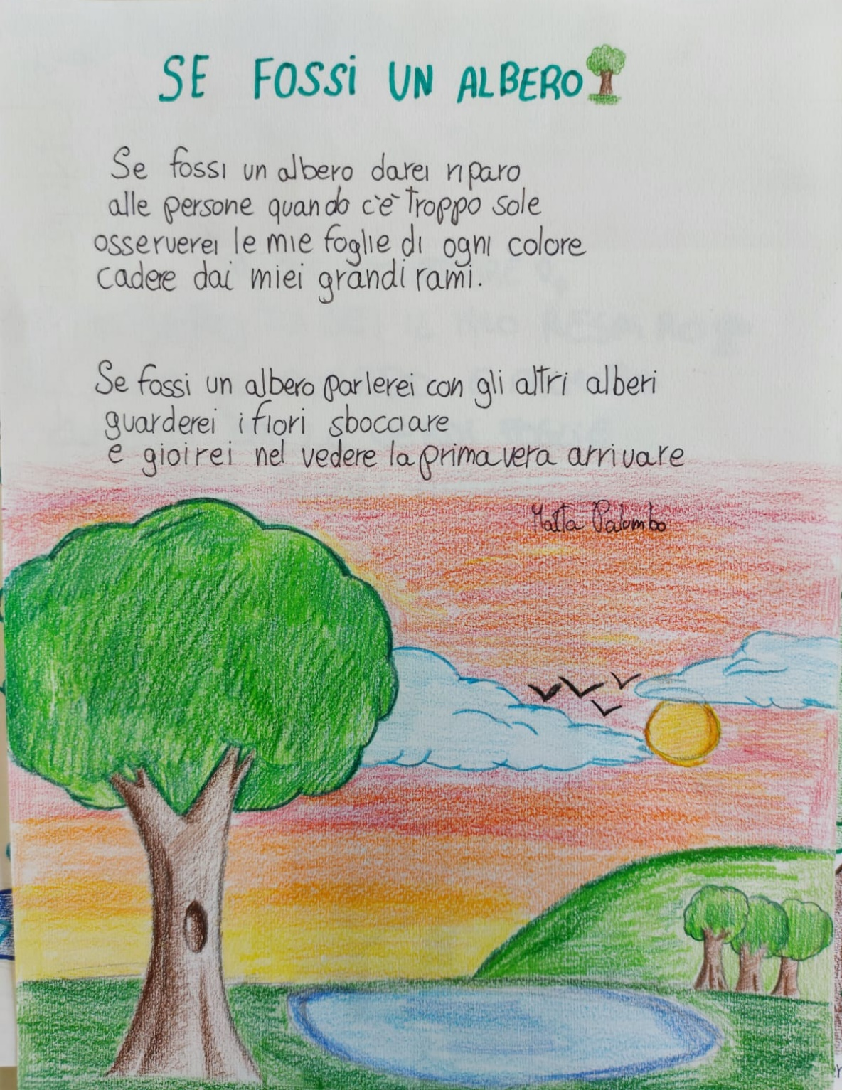
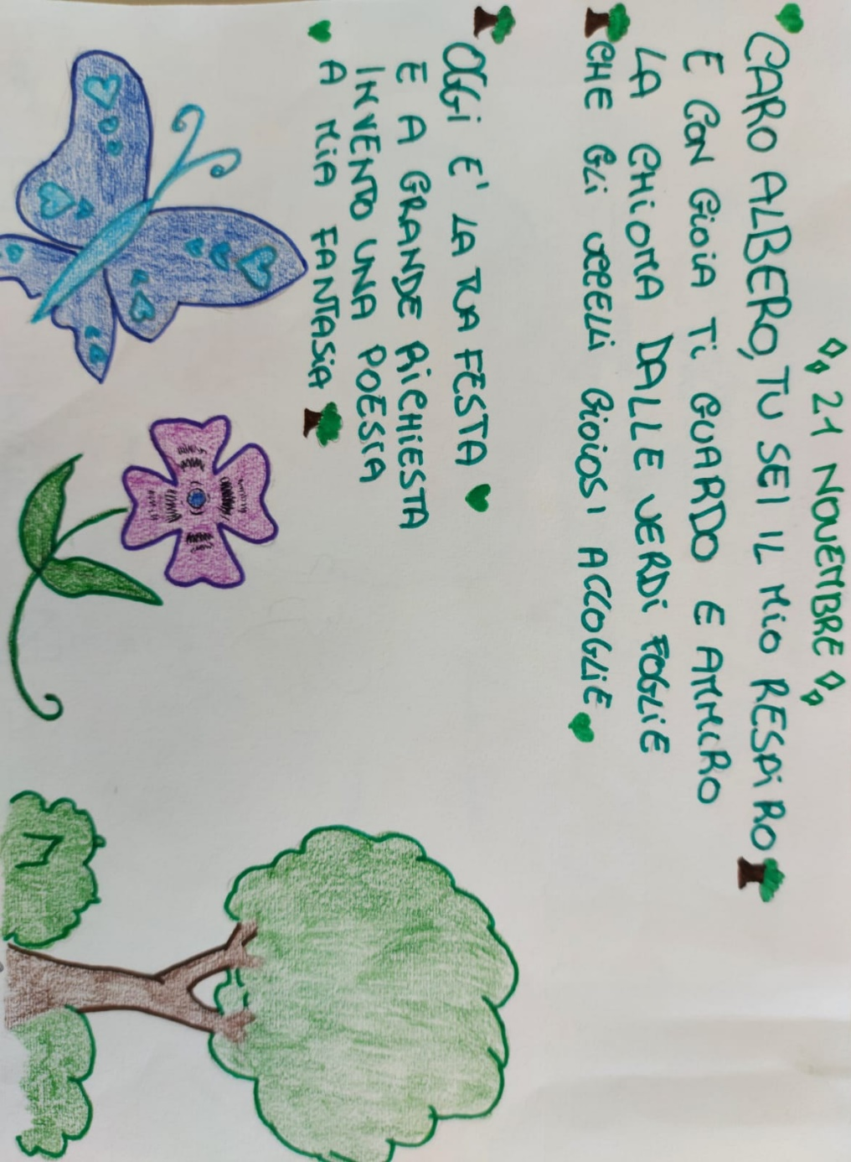
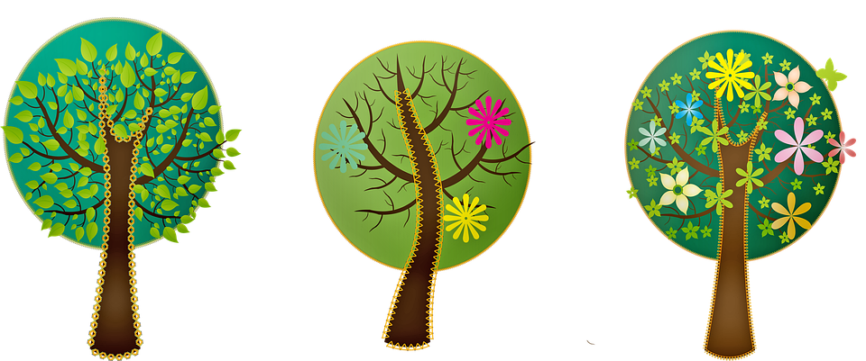

Slide 10
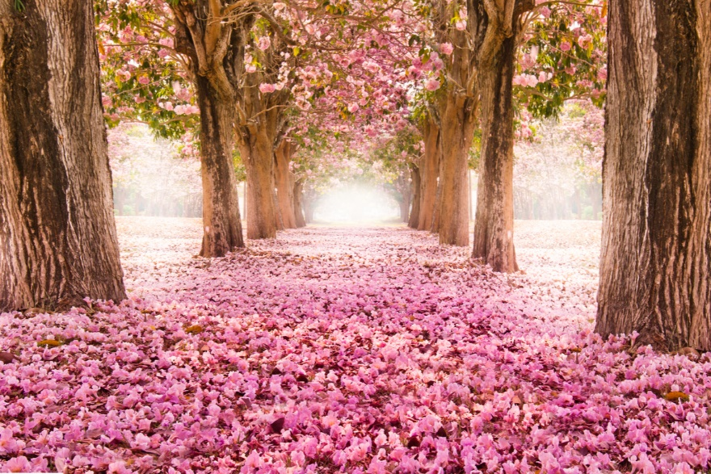
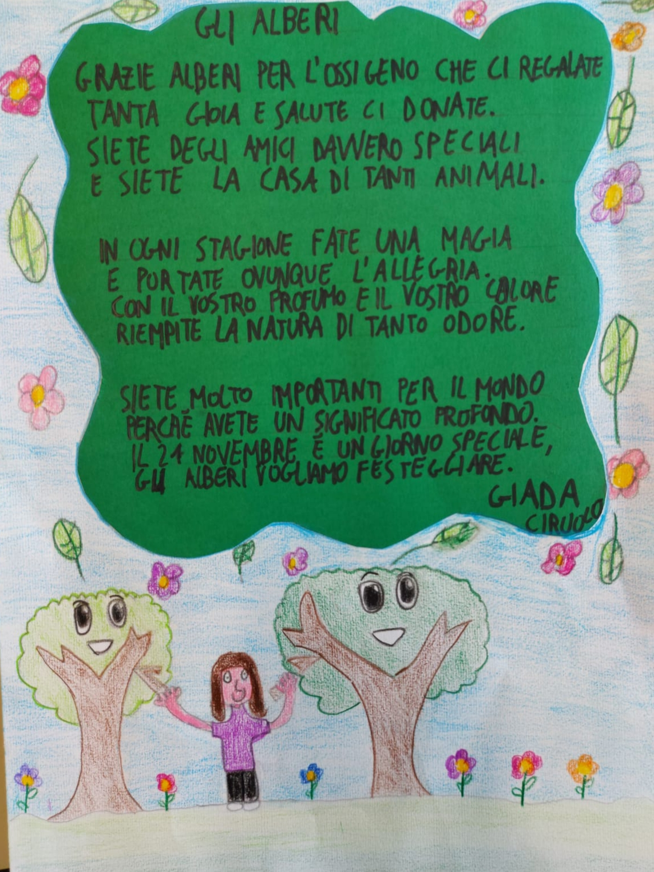
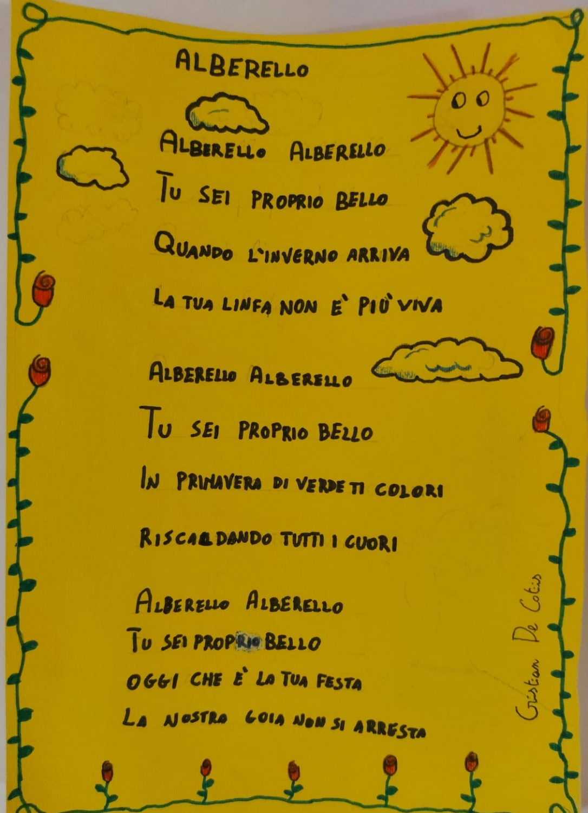

Slide 11
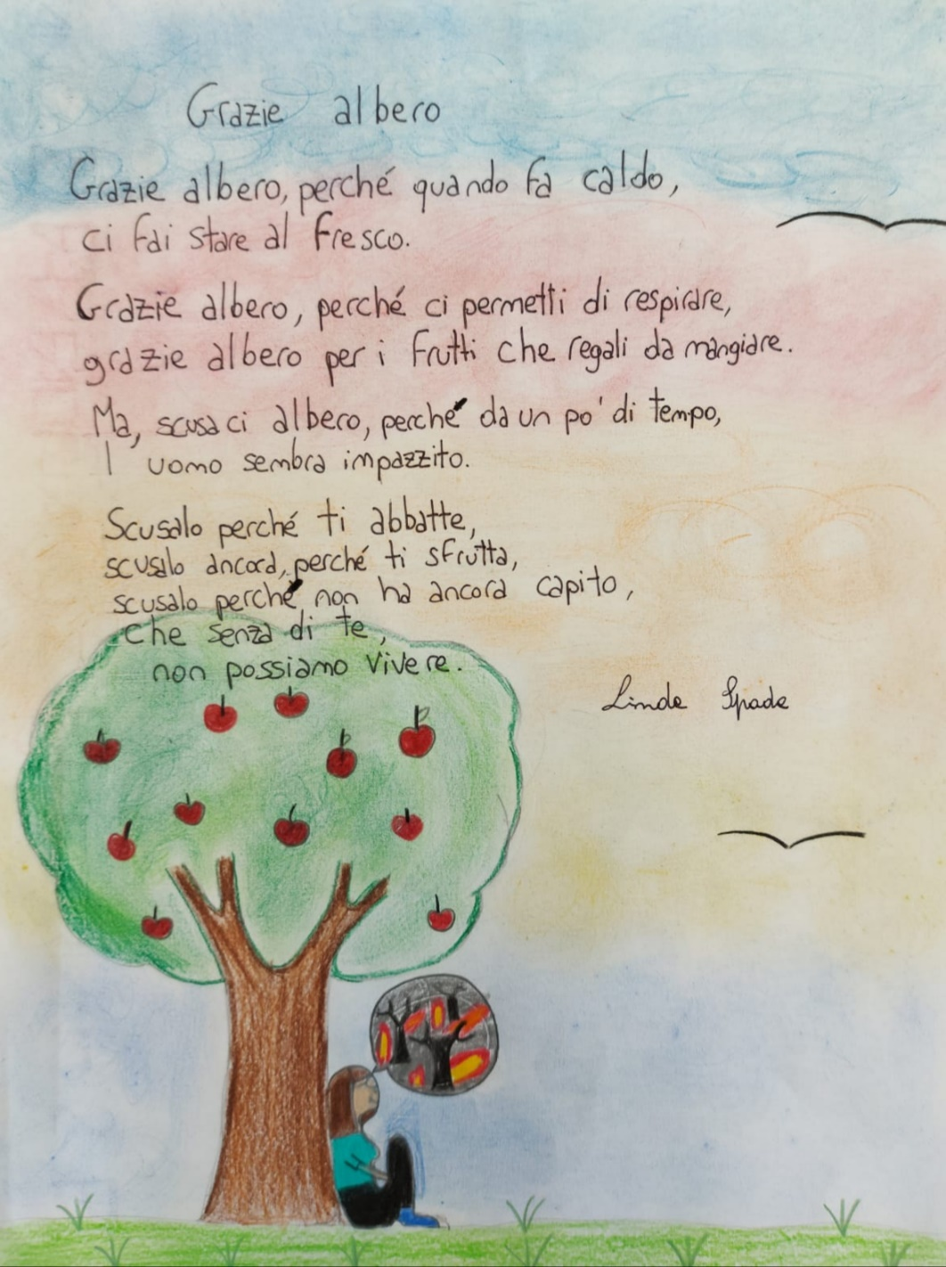
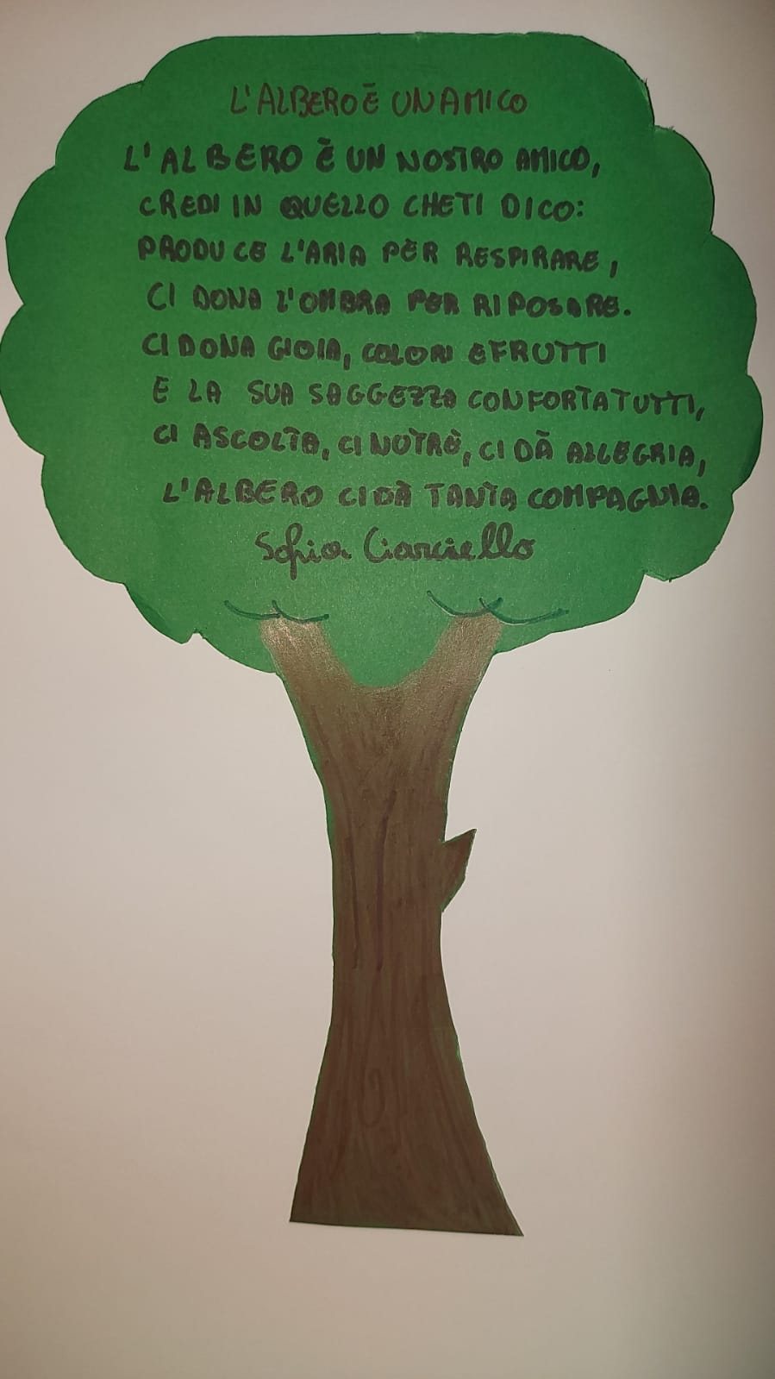

Slide 12
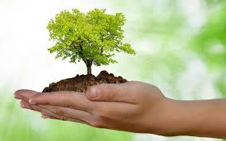
COSA VUOL DIRE PIANTARE UN ALBERO?
PIANTARE UN ALBERO È UN GESTO ANTICO, UN GESTO DI GRATITUDINE E AMORE, VERSO IL PIANETA E VERSO NOI STESSI.
L'ALBERO HA GRANDE VALENZA: OLTRE CHE ASSORBIRE LA CO2, È UN MEZZO NECESSARIO PER SOSTENTARSI E PER CONTRIBUIRE AD UNO SVILUPPO ECONOMICO DELLE POPOLAZIONI.

Slide 13
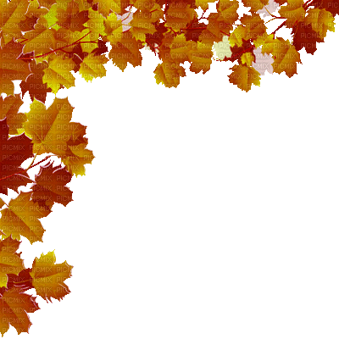
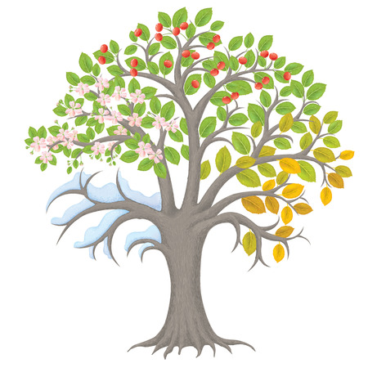
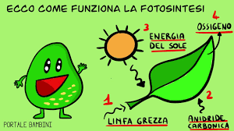
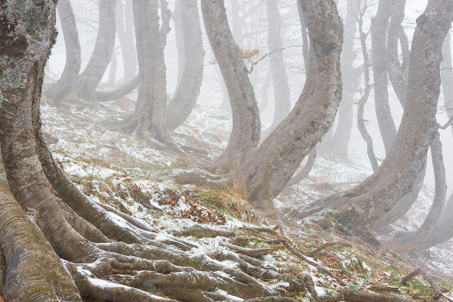
A COSA SERVE UN ALBERO?
IN AUTUNNO
LE FOGLIE DANNO
NUTRIMENTO
AL SUOLO
PRODUCE L’OSSIGENO
CHE OGNI ESSERE
VIVENTE RESPIRA
CREA OMBRA.
ABBASSA LA TEMPERATURA
IN ESTATE. TRATTIENE
IL TEPORE IN INVERNO

Slide 14
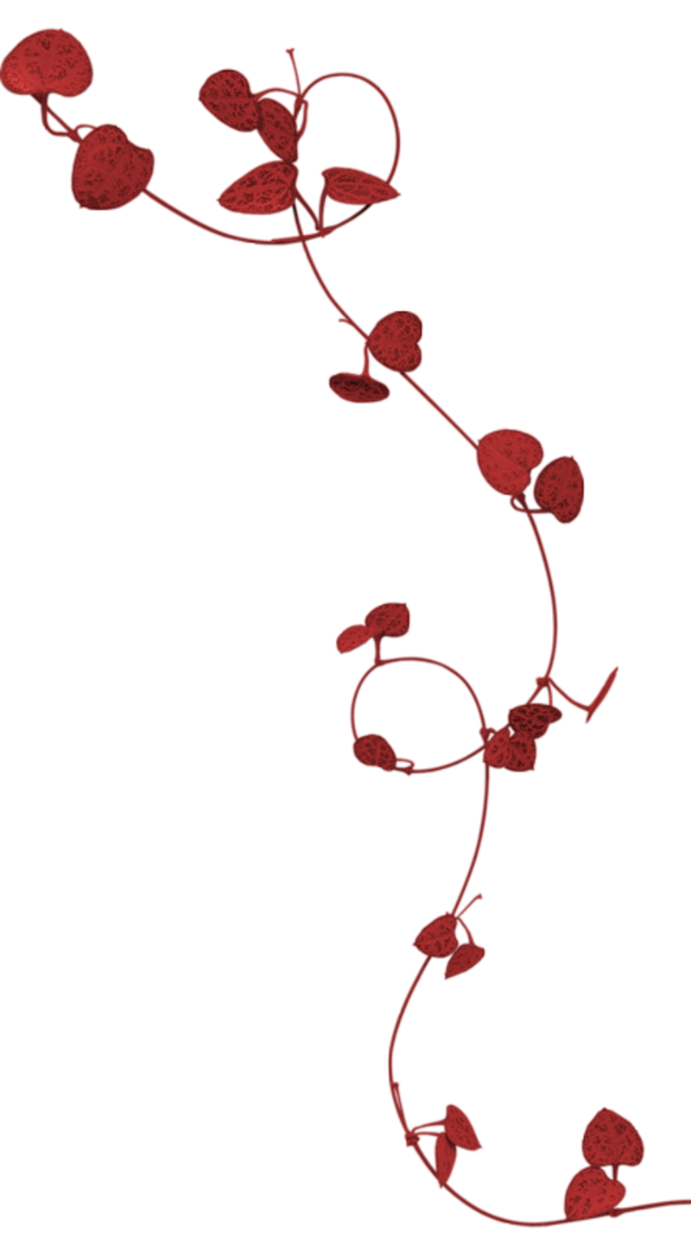
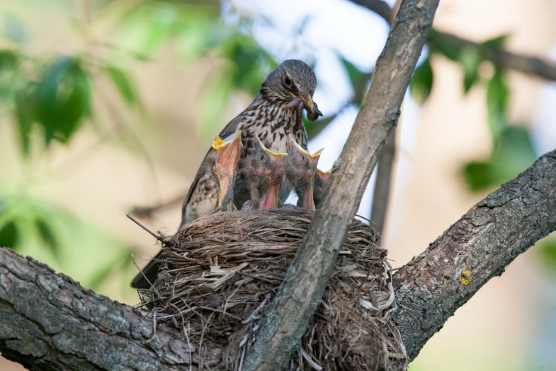
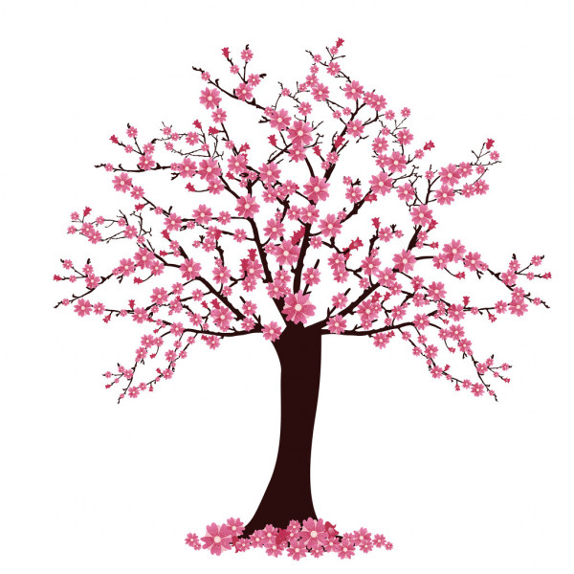
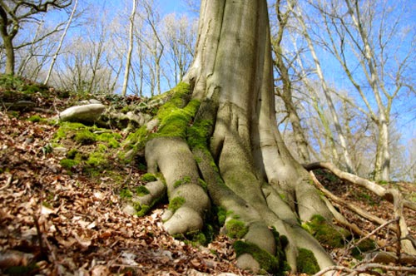
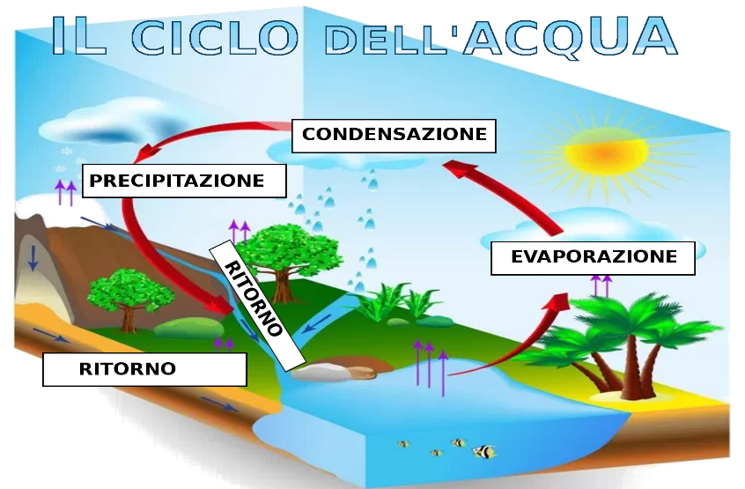
FORNISCE CASA E
RIPARO PER GLI
ANIMALI
LE RADICI
CONSOLIDANO
E TRATENGONO
IL TERRENO
E’ FONDAMENTALE
PER IL CICLO
DELL’ACQUA
E’ UN NATURALE
FILTRO DELL’ARIA

Slide 15
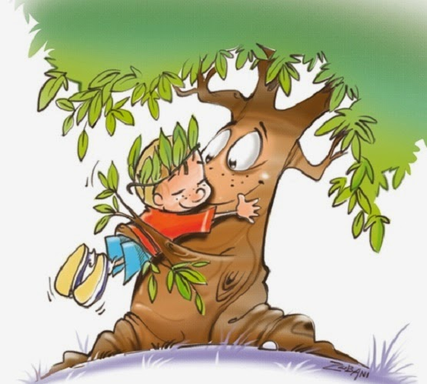
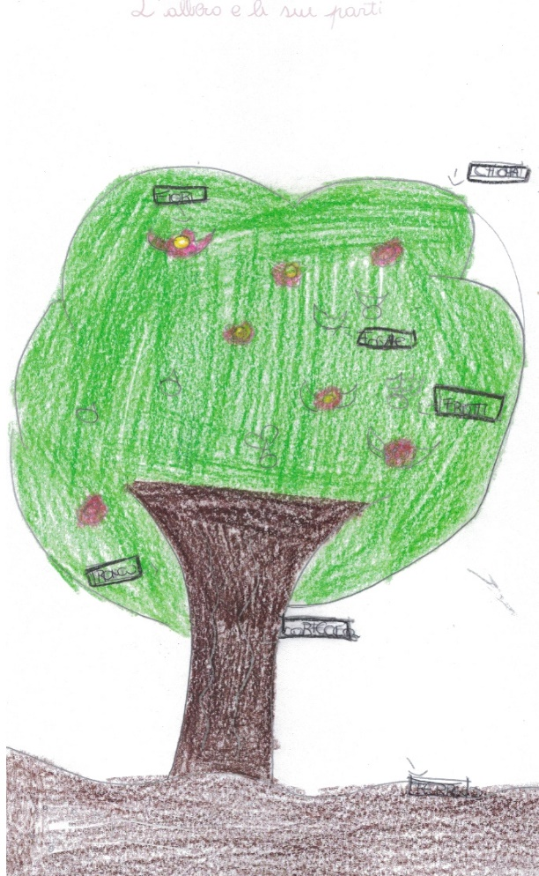
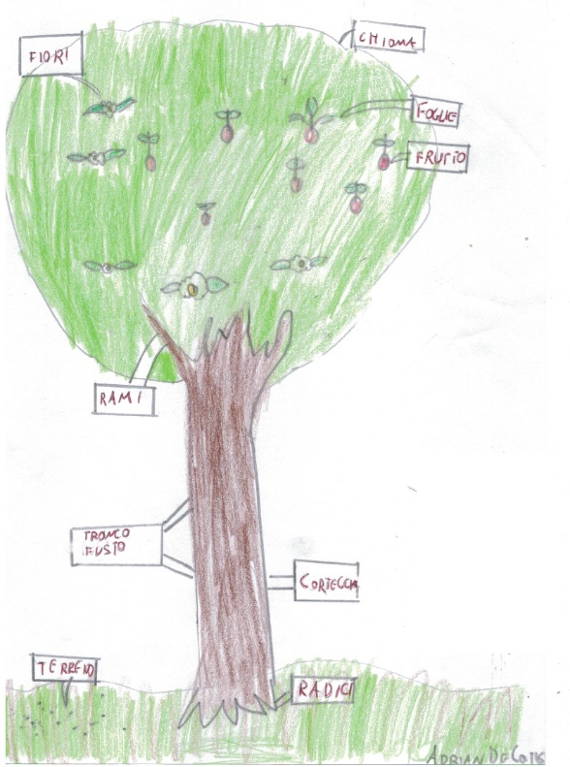
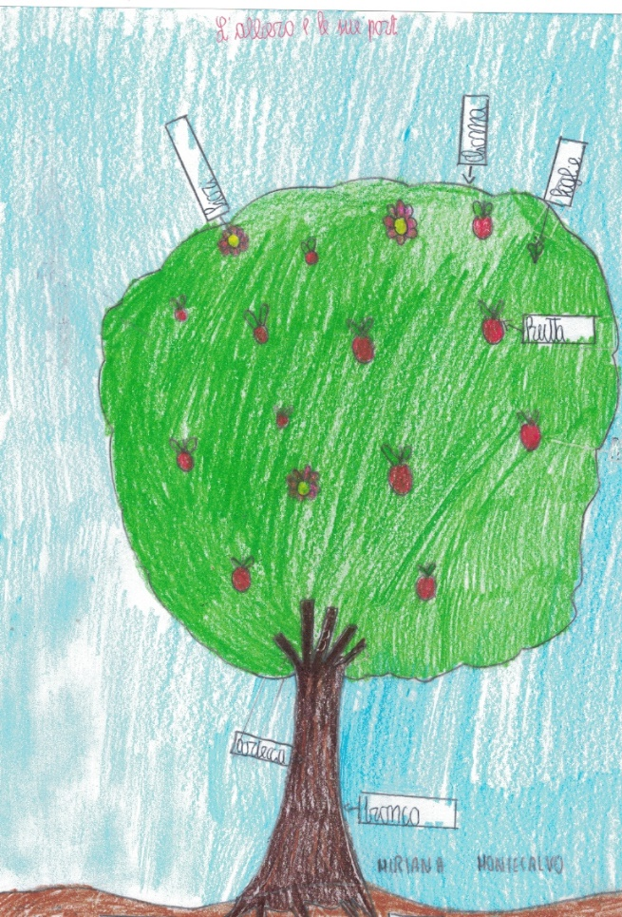
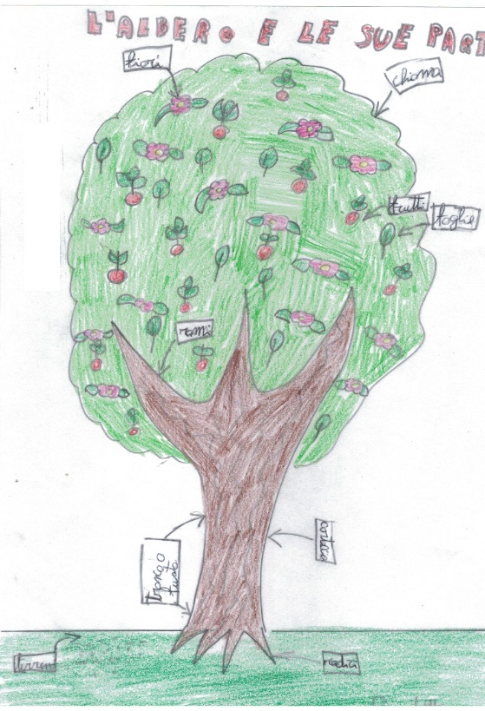
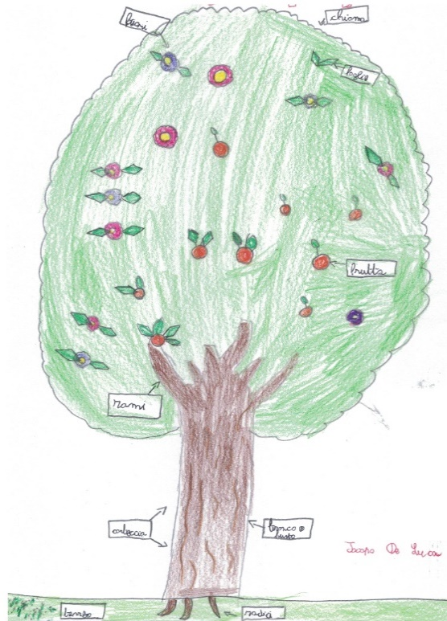
L’albero e le sue parti
Attività di continuità scienze 5^/1^ media

Slide 16
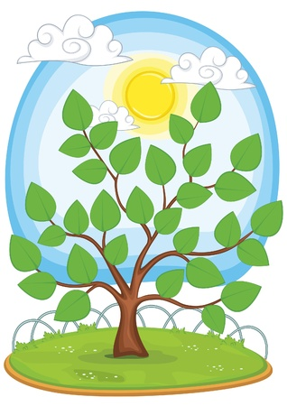
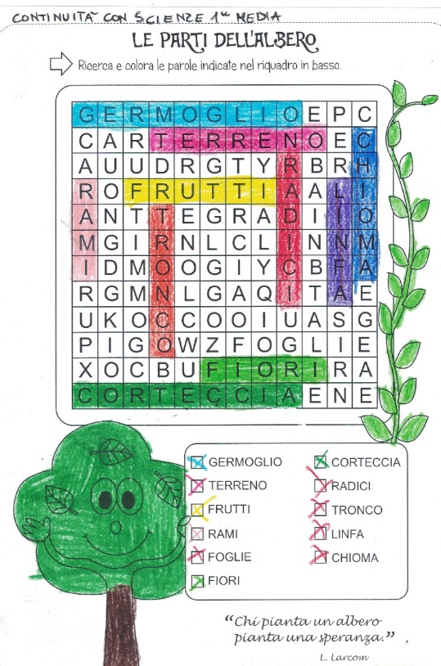
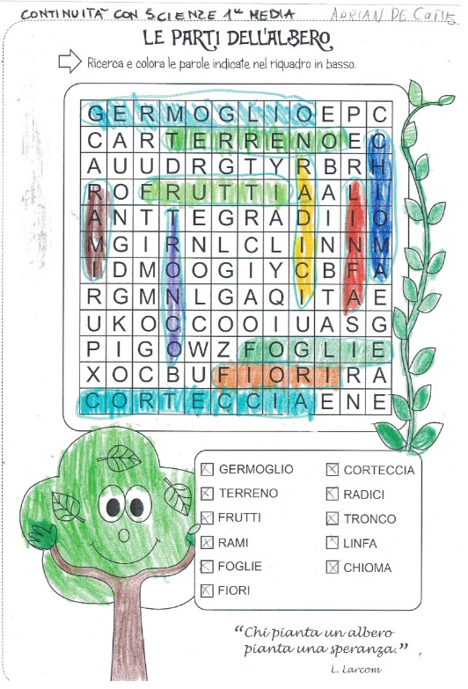
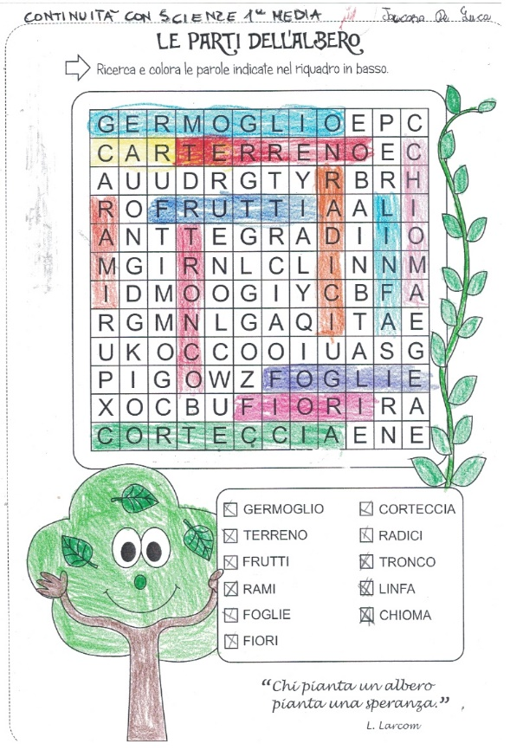
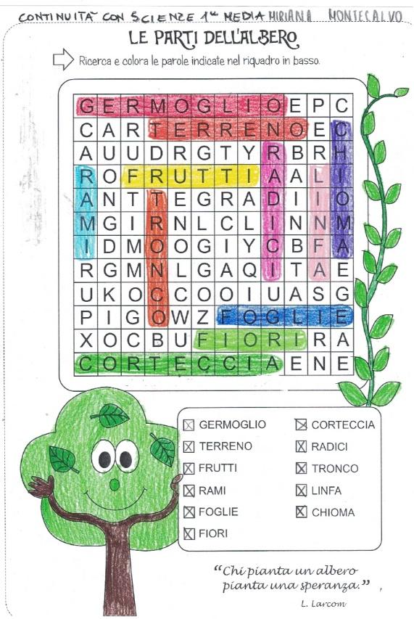
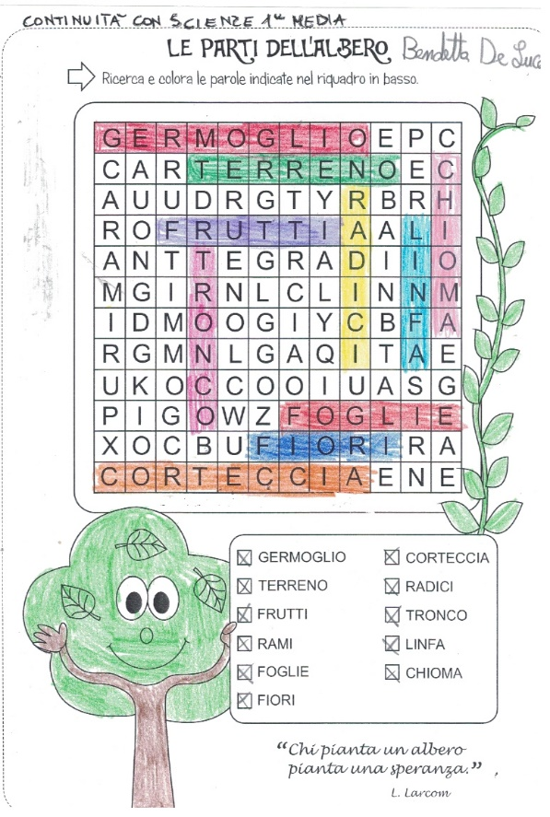

Slide 17
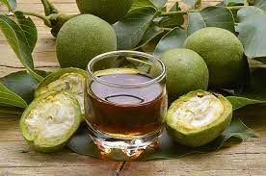
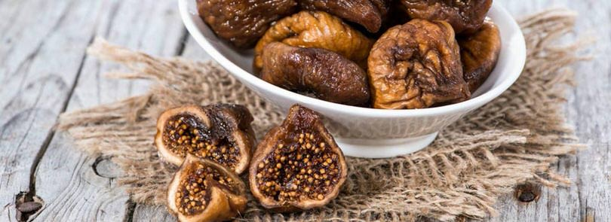
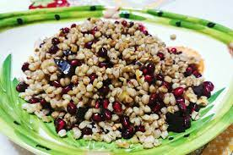
GLI ALBERI
E L’ALIMENTAZIONE
NELLA NOSTRA
CULTURA

Slide 21
RINGRAZIAMO:
IL SINDACO DI PANNI: AMEDEO DE COTIIS, L’AMMINISTRAZIONE COMUNALE
ED IL
CORPO FORESTALE
DELLO STATO,
PER IL PREZIOSO CONTRIBUTO

Slide 22
GRAZIE PER
L’ATTENZIONE
RISPETTIAMO E AMIAMO L’AMBIENTE.
SALVAGUARDIAMO
IL NOSTRO FUTURO!
MAESTRO
RAINONE R.
GLI ALUNNI
PROF. MESCIA D.
PROF. DI CARLO R.
PROF. CICCARELLI G.
MAESTRO CERVATI A.
PROF. SCANNIELLO R.

